Slide 1
注意事项
程序一定要用半角符号和字母，不能用全角符号和全角字母
文件夹文件名全路径避免使用中文
中文乱码：建议文件用utf8格式,可在第一行输入
# -*- coding: utf-8 -*-
或 settings->Editor->File Encodings 设置
注意：文件名和变量名都要避免使用保留字，库名

Slide 2
Python 简介
Python 由Guido van Rossum于1989年底设计，主要特点：
简洁易学：Python有相对较少的关键字，结构简单，和一个明确定义的语法，学习起来相对容易。
可移植性：Python程序可以在多种操作系统上运行，包括但不限于Windows、Mac OS X、Linux等。
解释型语言：Python是一种解释型语言，这意味着开发过程中没有编译步骤，可以即时执行代码。
动态类型系统：Python不会在编译时检查类型，而是在运行时进行类型检查。
大量模块库：开源社区提供了大量的模块和功能，用于文件操作、系统调用、网络通信、文本解析、数学计算等

Slide 3
Python 缺点
速度较慢：Python是一种解释型语言，其执行速度通常比编译型语言如C或Java慢。
动态类型易出错：虽然动态类型系统提供了灵活性，但这也可能导致在运行时出现类型错误且较难发现。
内存消耗较大：Python程序通常比其他语言消耗更多的内存，这可能会影响大规模或资源受限的应用。
代码规范：Python社区推崇PEP 8代码风格指南，但Python的灵活性可能导致代码风格不一致，尤其是在大型项目或团队中。
依赖管理：虽然Python有pip这样的包管理工具，但依赖冲突和版本控制有时会导致问题，尤其是在复杂的项目中。
多继承问题：Python支持多继承，但这也可能导致复杂的继承结构，有时这会使代码难以理解和维护。
第三方库的质量参差不齐：虽然Python有大量的第三方库，但它们的质量参差不齐，一些库可能不够稳定或维护不善。

Slide 4
目标 四
掌握简单常见数据类型赋值

Slide 5
简单常见类型赋值
X=3.1415926
Y=6e3
Z=0xabc #16进制
W=0b1011 #2进制
P=0o11 #8进制
S1=“abcdefgh”
S2=‘hello world’
S3=“同济大学”
Ok=True #大小写敏感
Stop=3>2
参考文档： https://docs.python.org/zh-cn/3/tutorial/introduction.html#numbers

Slide 6
文本类型
定界符为成对的 单撇或双撇 (必须是半角的)
\为转义符
例： s=‘阿条\’本条’
阿条’本条
单撇或双撇也可嵌套使用实现转义
例：s=‘阿条”\’”本条’
阿条“\’”本条
\n在print屏幕输出时为换行
例：print(‘阿条\n本条’)
阿条
本条
前面加r表示转义无效，直接输出原始数据
例：print(‘c:\age\name’)
c:ge
ame
print(r‘c:\age\name’)
c:\age\name

Slide 7
文本类型
多行文本也可用三个单撇或双撇直接括起来，避免使用\n
s=‘’’
__ ___ __ .ama ,
,d888a ,d88888888888ba. ,88"I) d
a88']8i a88".8"8) `"8888:88 " _a8'
.d8P' PP .d8P'.8 d) "8:88:baad8P'
,d8P' ,ama, .aa, .ama.g ,mmm d8P' 8 .8' 88):888P'
,d88' d8[ "8..a8"88 ,8I"88[ I88' d88 ]IaI" d8[
a88' dP "bm8mP8'(8'.8I 8[ d88' `" .88
,88I ]8' .d'.8 88' ,8' I[ ,88P ,ama ,ama, d8[ .ama.g
[88' I8, .d' ]8, ,88B ,d8 aI (88',88"8) d8[ "8. 88 ,8I"88[
]88 `888P' `8888" "88P"8m" I88 88[ 8[ dP "bm8m88[.8I 8[
]88, _,,aaaaaa,_ I88 8" 8 ]P' .d' 88 88' ,8' I[
`888a,. ,aadd88888888888bma. )88, ,]I I8, .d' )88a8B ,d8 aI
"888888PP"' `8""""""8 "888PP' `888P' `88P"88P"8m“
‘’’

Slide 8
目标 五
掌握常用内置数值运算

Slide 9
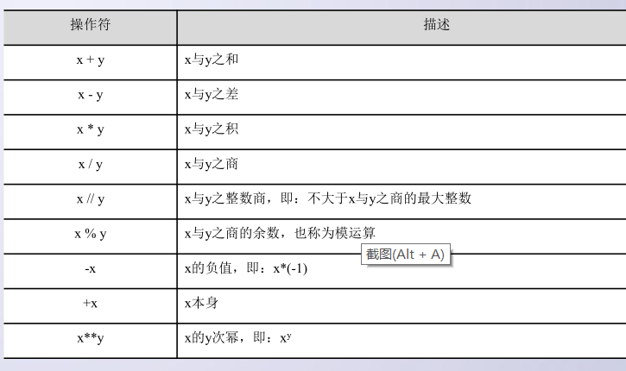
内置数值运算

Slide 10
目标 六
学习了解掌握常用内置函数
（建议根据官方文档/菜鸟教程/AI等手段课外自学）
官方函数：https://docs.python.org/zh-cn/3/library/functions.html
菜鸟教程：https://www.runoob.com/python3/python3-tutorial.html

Slide 11
进制转换
bin() 将给的参数转换成二进制
otc() 将给的参数转换成八进制
hex() 将给的参数转换成十六进制
数学运算
abs() 返回绝对值
divmode() 返回商和余数
round() 四舍五入
pow(a, b) 求a的b次幂, 如果有三个参数. 则求完次幂后对第三个数取余
sum() 求和
min() 求最小值
max() 求最大值
列表和元组
list() 将一个可迭代对象转换成列表
tuple() 将一个可迭代对象转换成元组
reversed() 将一个序列翻转, 返回翻转序列的迭代器
slice() 列表的切片

Slide 12
str() 将数据转化成字符串
bytes() 把字符串转化成bytes类型
ord() 输入字符返回对应ascii码
chr() 输入ascii码返回对应字符
字典：dict 创建一个字典
集合：set 创建一个集合
len() 返回一个对象中的元素的个数
sorted() 对可迭代对象进行排序操作 (lamda)
enumerate() 获取集合的枚举对象
all() 可迭代对象中全部是True, 结果才是True
any() 可迭代对象中有一个是True, 结果就是True

Slide 13
zip() 函数用于将可迭代的对象作为参数, 将对象中对应的元素打包成一个元组, 然后返回由这些元组组成的列表. 如果各个迭代器的元素个数不一致, 则返回列表长度与最短的对象相同
fiter() 过滤 (lamda)
语法：fiter(function. Iterable)
function: 用来筛选的函数. 在ﬁlter中会自动的把iterable中的元素传递给function. 然后根据function返回的True或者False来判断是否保留留此项数据 , Iterable: 可迭代对象
map() 会根据提供的函数对指定序列列做映射(lamda)
语法 : map(function, iterable)
可以对可迭代对象中的每一个元素进行映射. 分别去执行 function

Slide 14
locals() 返回当前作用域中的名字
globals() 返回全局作用域中的名字
range() 生成数据
next() 迭代器向下执行一次, 内部实际使⽤用了__ next__()⽅方法返回迭代器的下一个项目
iter() 获取迭代器, 内部实际使用的是__ iter__()⽅方法来获取迭代器
eval() 执行字符串类型的代码. 并返回最终结果
exec() 执行字符串类型的代码
compile() 将字符串类型的代码编码. 代码对象能够通过exec语句来执行或者eval()进行求值

Slide 15
print() : 打印输出
input() : 获取用户输入的内容
hash() : 获取到对象的哈希值(int, str, bool, tuple). hash算法:(1) 目的是唯一性 (2) dict 查找效率非常高, hash表.用空间换的时间 比较耗费内存
open() : 用于打开一个文件, 创建一个文件句柄
dir() : 查看对象的内置属性, 访问的是对象中的__dir__()方法

Slide 16
目标 七
掌握基本关系操作

Slide 17
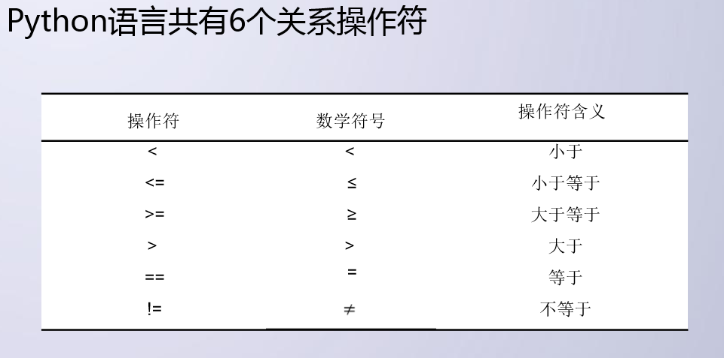

Slide 18
目标 八
掌握基本语法约定

Slide 19
用4个空格缩进表示语句块/代码集 用冒号：表示后面将跟语句块 小结：冒号后总是紧跟4个空格的缩进。
x=input("please input:") if (int(x)>50): print("big") else: print("small")

Slide 20
If 语句
可有零个或多个 elif 部分，else 部分也是可选的。关键字 'elif' 是 'else if' 的缩写，用于避免过多的缩进。
def num_to_cn(n): if n==0: return '天' elif n==1: return '一' elif n == 2: return '二' elif n == 3: return '三' elif n == 4: return '四' elif n == 5: return '五' elif n == 6: return '六'

Slide 21
For语句和range基础
示例 1: 打印数字0到9
for i in range(10):
print(i)
示例 2: 步长为2的序列
for i in range(0, 10, 2):
print(i)
示例3：倒序打印字符串
s=‘welcome同济大学’
for i in range(len(s)):
print(s[len(s)-i-1])
#思考为什么下标要再减1
Range带1个参数时，默认从0开始

Slide 22
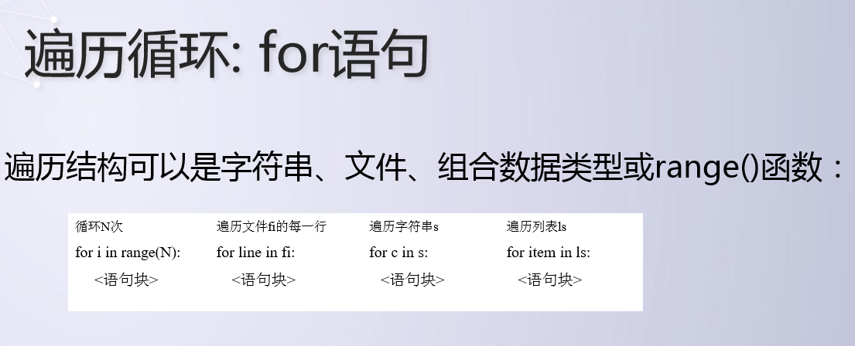
不建议使用break 和 continue
Range分别支持1，2，3个参数，可以倒序
Range 表示的范围左边闭合，右边不闭合

Slide 23
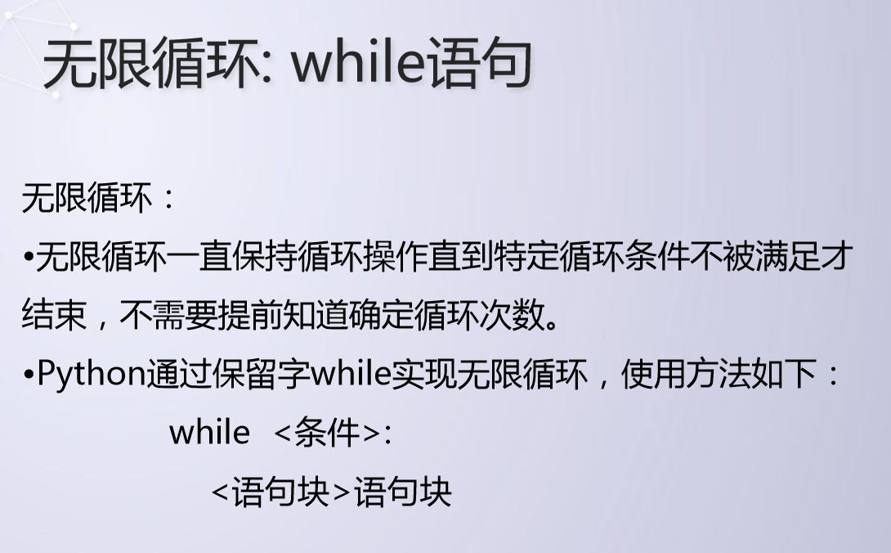

Slide 24
目标 九
掌握基础循环语句，完成练习一和二

Slide 25
目标 十
掌握import导入库，自学turtle和try catch异常处理
完成练习三
参考：https://docs.python.org/zh-cn/3/library/turtle.html?highlight=turtle#module-turtle

Slide 26
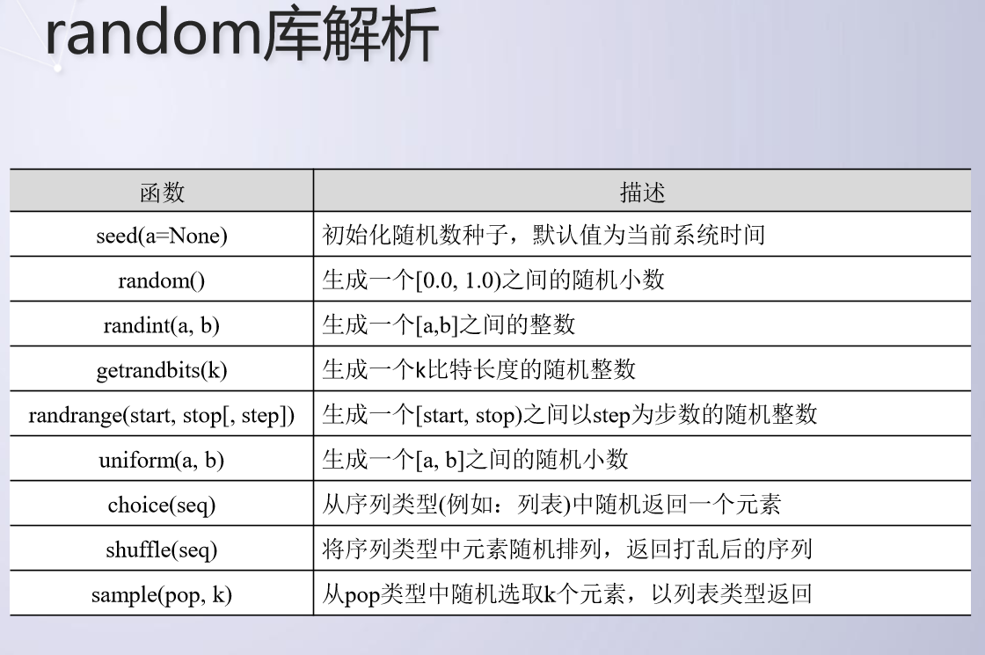

Slide 27
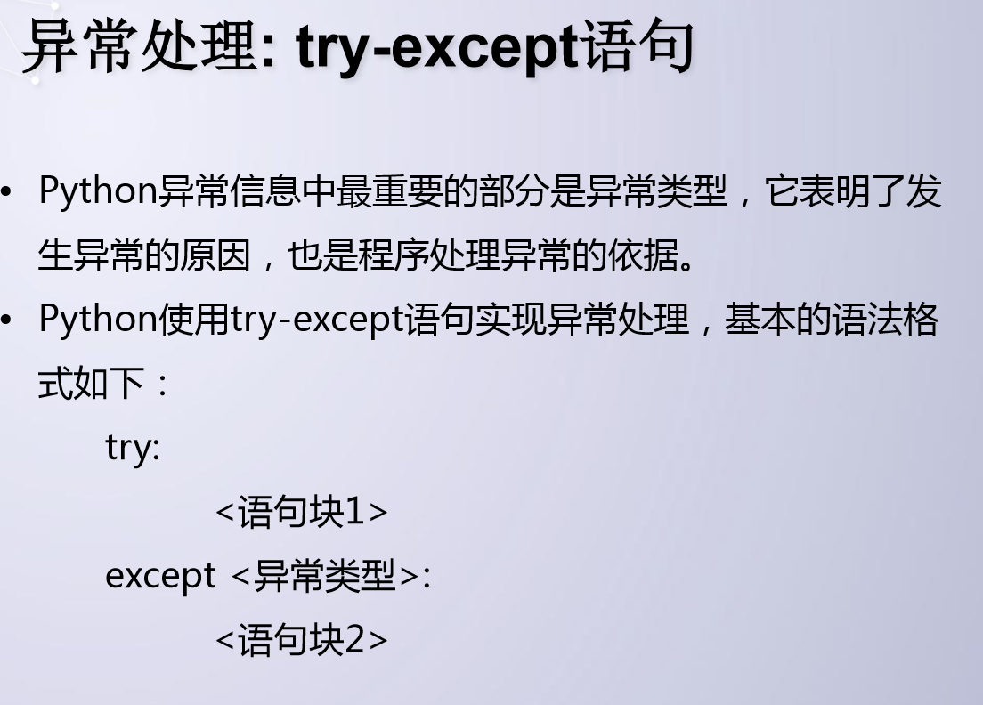

Slide 28
示例
def trydemo():
s=''
while type(s)!="<class 'str'>":
try:
s=eval(input("请输入一个整数："))
print(s**2)
except:
print('出错了,你输入的是'+str(type(s)))
print('ok,你输入的是'+str(s))

Slide 29
上机练习一 lx1_1.py
编写一个 diamond(n,m)函数，输入n,m，则print出n个字符*组成的菱形，菱形最长为m个*
当n=2,m=3时，输出示例
*
***
*****
***
*
*
***
*****
***
*

Slide 30
练习二 lx1_2.py
编写一个tablem(n)函数，输出n阶乘法表
当 n=6 输出示例
1
2 4
3 6 9
4 8 12 16
5 10 15 20 25
6 12 18 24 30 36

Slide 31

上机练习三 lx1_3.py
编写一个randstar()随机星形画线函数，效果如下图所示，要求位置，颜色，半径，笔粗细，线条数都为随机

Slide 32
上机练习四 lx1_4.py
通过导入外部库，实现生成一张二维码图片，扫码将打开同济官网

Slide 33
上机练习五 lx1_5.py
中文显示当天年月日和星期几

